Slide 1
СТО К ОДНОМУ

Slide 2
1Х Простая игра
СТО К ОДНОМУ
Не знает таблицу умножения(30)
1
ОШИБКА
ОШИБКА
Ошибся , описка (25)
2
3
Болел, пропустил урок (20)
4
Пошутил (17)
5
Такого не бывает (6)
6
Списал у соседа (2)

Slide 3
2Х Двойная игра
СТО К ОДНОМУ
1
Семеро одного не ждут (46)
ОШИБКА
Семь раз отмерь, один раз отрежь (38)
ОШИБКА
2
не имей 100 руб, а имей 100 друзей (30)
3
4
Семь бед, один ответ (28)
Старый друг, лучше новых
двух (22)
5
Обещанного три года
ждут (16)
6

Slide 4
3Х Тройная игра
СТО К ОДНОМУ
1
Теорема Пифагора (153)
ОШИБКА
Штаны (72)
ОШИБКА
2
3
Ученый, философ (36)
4
геометрия (24)
Олимпийский чемпион по боксу( 9)
5
Создал школу (4)
6

Slide 5
Игра наоборот
СТО К ОДНОМУ
1
Теорема Пифагора (15)
ОШИБКА
Теорема Виета (30)
ОШИБКА
2
3
Признаки рав-ва ков (60)
Теорема о сумме углов треугольника (120)
4
Теорема Фалеса (180)
5
6
О парал-ных прямых (240)

Slide 6
Большая игра
ВРЕМЯ
ВРЕМЯ
СТО К ОДНОМУ

Slide 7
1. Сколько признаков равенства треугольников мы знаем?

Slide 9
2. Как называется треугольник с углом девяносто градусов?

Slide 10
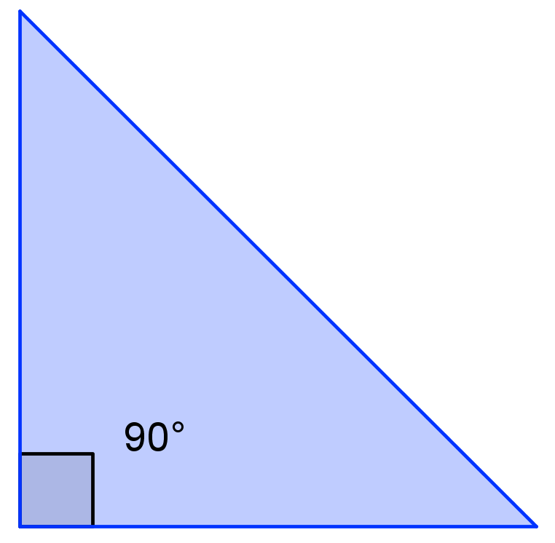
прямоугольный

Slide 11
3. Сумма углов в треугольнике равна?

Slide 12
180°

Slide 13
4. Катет, лежащий напротив угла в 30 градусов равен…?

Slide 14
половине гипотенузы

Slide 15
5. Формула нахождения дискриминанта?

Slide 16
B²-4·a·c

Slide 17
6. Что означает дробная черта?

Slide 18
деление

Slide 19
7. Чтобы сложить две дроби с разными знаменателями нужно …?

Slide 20
привести к общему знаменателю

Slide 21
8. Равенство двух отношений …

Slide 22
пропорция

Slide 23
9. Как называются числа, употребляемые при счёте предметов?

Slide 24
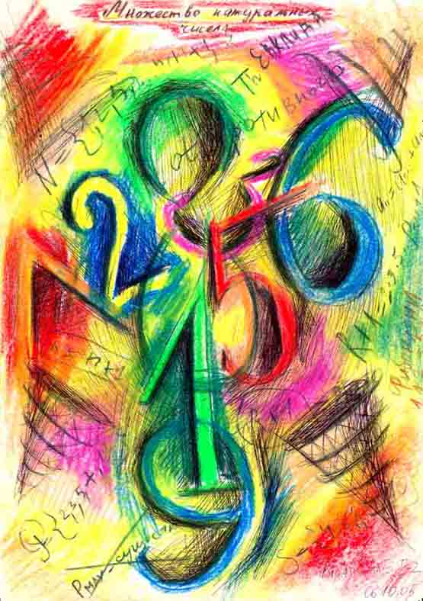
натуральные

Slide 25
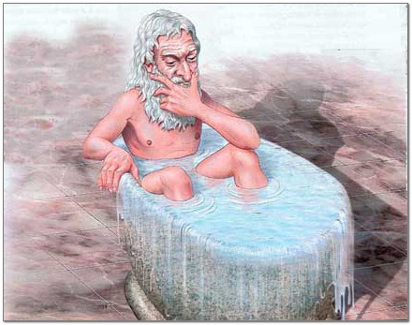
10. Что произнёс Архимед, выскакивая из ванны?

Slide 26
